Slide 1

BÀI 14: ÔN TẬP
CHỦ ĐỀ CỘNG ĐỒNG ĐỊA PHƯƠNG
Tiết 1

Slide 2

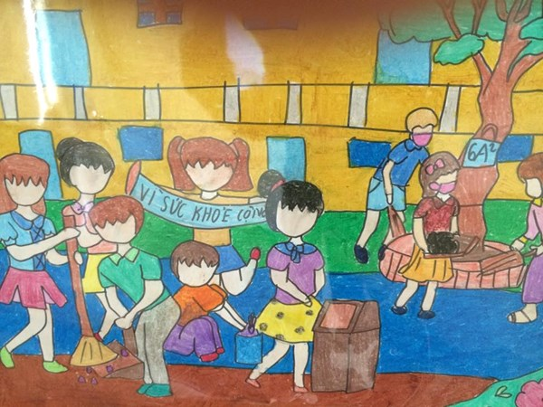
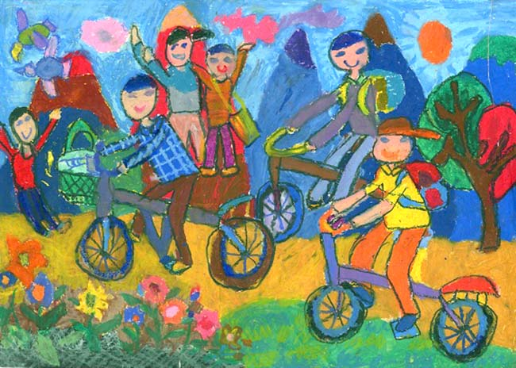
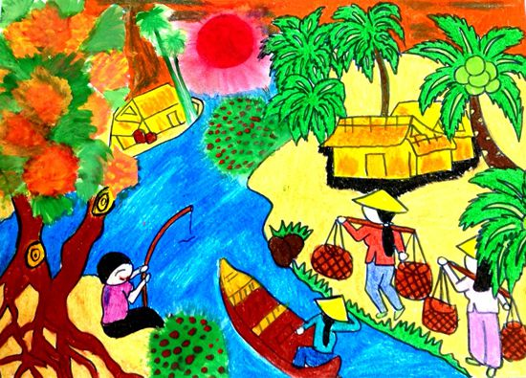
Hoạt động 1: Sưu tầm tranh ảnh

Slide 3
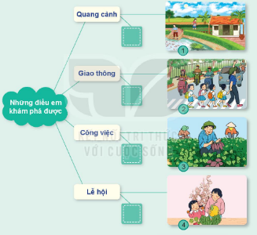
Hoạt động 2: Tìm hiểu nội dung bài học.
a. Khám phá: Tìm hiểu tranh theo chủ đề.

Slide 4

b. Thực hành: Thảo luận nhóm
Hỏi - đáp về con người và công việc.

Slide 5
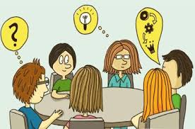
c. Vận dụng: Giới thiệu không gian nơi mình sống.

Slide 6
Xin cảm ơn.

